Slide 1
Старинных справочников
тайны
Ханты-Мансийск
2020

Slide 2
Энциклопедии
СПРАВОЧНАЯ
ЛИТЕРАТУРА
Справочники
Словари

Slide 3
Слово «энциклопедия» появилось в Греции и означало «инструкции на все случаи жизни». В современный язык это слово ввел Томас Элиот в 1538 году, расшифровав смысл слова как «книга, объясняющая все известные науки и предметы». Хотя сам термин «энциклопедия» вошел в обиход только в XVI веке, энциклопедические труды известны с древних времен. Первая известная энциклопедия была составлена в Афинах приблизительно в 370 году до н. э. племянником Платона Спевсинном. Она до наших дней не сохранилась.

Slide 4
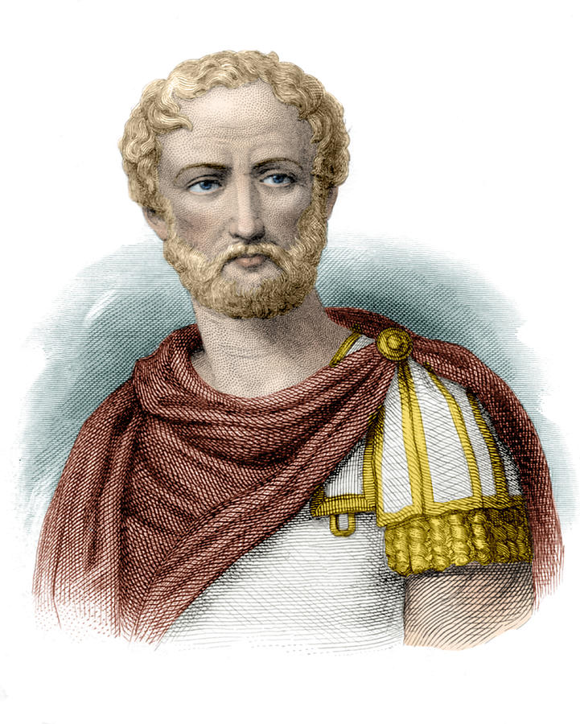
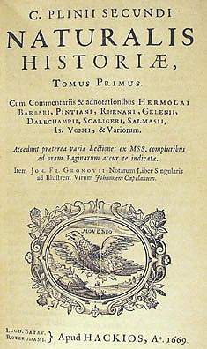
Самой полной древней энциклопедией считается «Естественная история» Плиния Старшего, составленная для императора Тита.
Она была закончена в 77 году и состояла из 2500 глав и 37 томов.
В ней содержалось 20 тысяч заслуживающих внимания «фактов», отобранных из 2000 работ более чем 100 различных авторов.
Плиний Старший
(между 22 и 24 годами н. э.) –
древнеримский писатель-эрудит

Slide 5
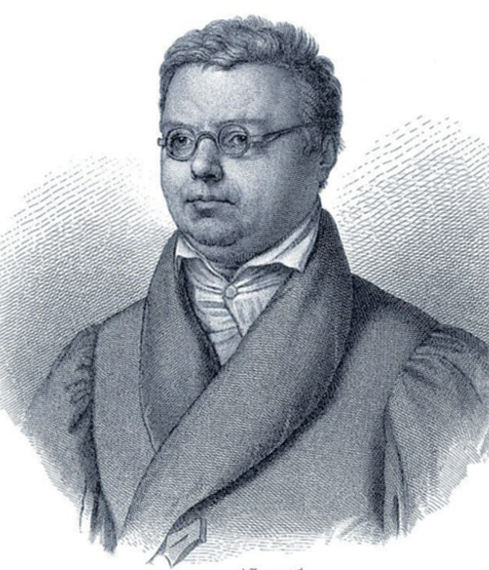
В 1796–1808 годах в г. Лейпциге (Германия) был впервые издан Энциклопедический словарь Ф. А. Брокгауза на немецком языке.
В книге были изложены результаты исследований и открытий того времени.
Его энциклопедия послужила основой для российского словаря Брокгауза и Ефрона (82 тома, с 1890 по 1907 г.).
Фридрих Арнольд Брокгауз (1772–1823) –
немецкий издатель, основатель издательской фирмы «Брокгауз»

Slide 6
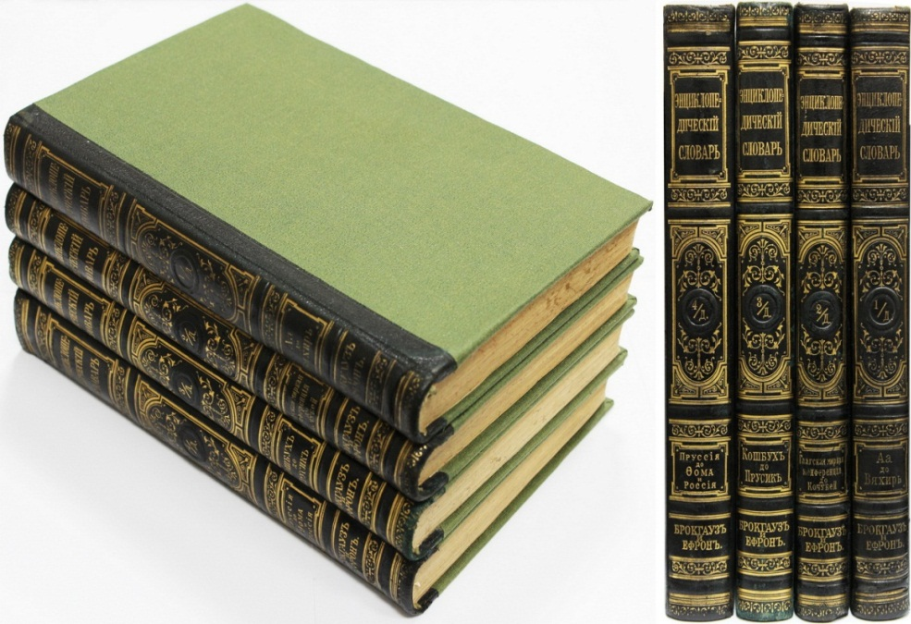
«Энциклопедический словарь Брокгауза и Ефрона» –универсальная энциклопедия на русском языке, изданная в Российской империи акционерным издательским обществом «Ф. А. Брокгауз – И. А. Ефрон» (Петербург) в 1890–1907 годах.
Илья Абрамович Ефрон
(1847–1917) –
один из наиболее известных
дореволюционных российских типографов и книгоиздателей

Slide 7
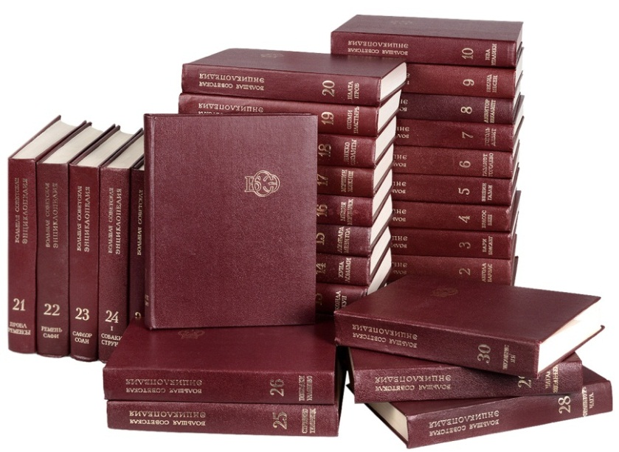
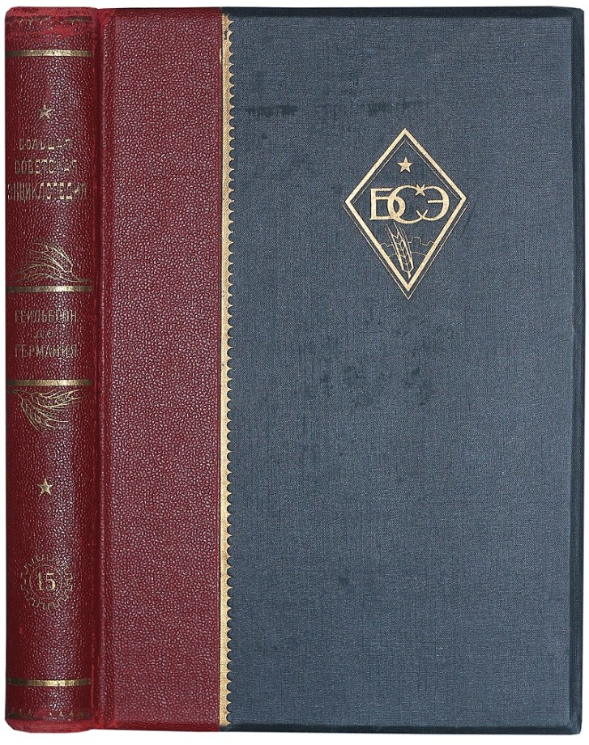
Главной универсальной энциклопедией долгие годы была «Большая советская энциклопедия» (БСЭ), решение об издании которой было принято в 1925 году. Она выдержала три издания:
первое издание (1926–1947) – 66 томов;
второе издание (1949–1958) – 51 том;
третье издание (1969–1978) – 30 томов.

Slide 8
В конце 1990-х годов начало готовиться первое издание «Большой российской энциклопедии» (БРЭ), которая должна была прийти на смену БСЭ. По разным причинам издание затянулось, и первый том («Россия») из 30 запланированных БРЭ появился только в 2004 году. В 2003 году вышла 18-томная «Новая российская энциклопедия» (НРЭ) издательств «Инфра-М» и «Энциклопедия». В 2006 году вышло полное издание 62-томной «Большой энциклопедии», подготовленной издательством «Терра».

Slide 9
Прежде чем делать открытие –загляни в справочник.
В. И. Савченко, писатель-фантаст
Справочник – издание практического назначения,
с кратким изложением сведений
в систематической форме,
в расчете на выборочное чтение, на то, чтобы можно было быстро и легко навести по нему справку.

Slide 10
УЧЕБНЫЕ
НАУЧНЫЕ
ПОПУЛЯРНЫЕ
БЫТОВЫЕ
По целевому назначению
справочники
различают на:
ПРОИЗВОДСТВЕННО-ПРАКТИЧЕСКИЕ
МАССОВО-ПОЛИТИЧЕСКИЕ

Slide 11
Уважаем Государь
По прозванию Словарь,
Даже Пушкин, я об этом
Достоверно говорю,
Не однажды за советом
Обращался к словарю.
Он связует новь и старь,
И тебе всегда, как другу,
Оказать готов услугу
Русской речи Государь
По прозванию Словарь!
Я. А. Козловский, поэт
Словарь – книга или любой другой источник, информация в котором упорядочена c помощью разбивки на небольшие статьи, отсортированные по названию или тематике. Различают энциклопедические и лингвистические словари.

Slide 12
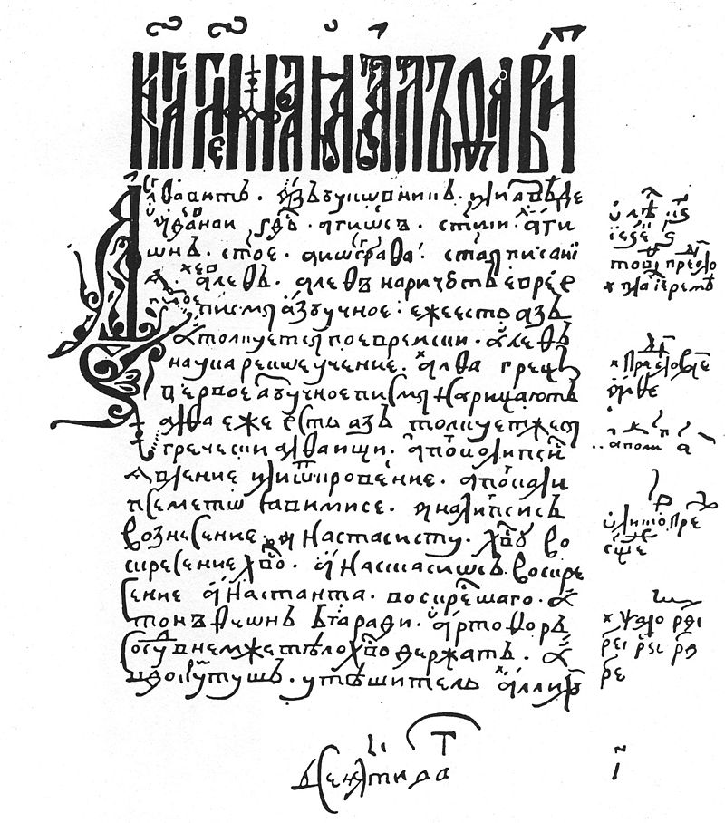
Первым русским словарем принято считать «Азбуковник», помещенный в списке новгородской Кормчей книги 1282 года и содержащий 174 слова.
Статьи располагались
в алфавитном (азбучном) порядке, отсюда и пошло название «Азбуковник».
На полях приводились ссылки на источник толкований. Сохранилось большое число списков азбуковников различного типа.
Азбуковник – рукописный сборник статей
нравоучительного, учебного и энциклопедического
содержания на Руси.

Slide 13
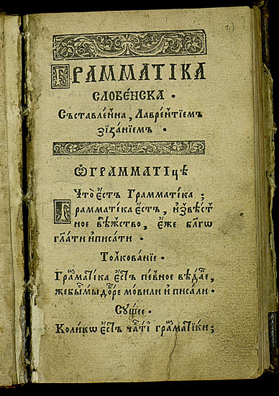
Первый печатный словарь, появился в 1596 году как приложение к грамматике известного филолога того времени священника Лаврентия Зизания. В нем содержится 1061 слово, расположенное по алфавиту.
Лаврентий Иванович Зизаний
(ок. 1570 – после 1633) – западнорусский языковед, писатель, переводчик, педагог, богослов и церковный деятель

Slide 14
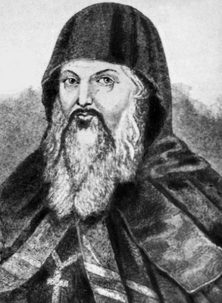
Следующий печатный словарь был составлен в 1627 году украинским филологом Памвой Берындой. Как показывает название книги «Лексикон славеноросский», автор поставил своей целью объяснить книжные старославянские слова. И по количеству слов (6982), и по точности их объяснений на материале живой разговорной лексики, и по критическому отношению
к источникам этот словарь выделялся своим высоким филологическим уровнем. Составлению словаря Берында посвятил 30 лет.
Преподобный Памва Берында
(между 1550 и 1570 гг.) –
украинский лексикограф,
поэт, переводчик религиозной
литературы и гравер

Slide 15
Словарь Академии Российской
(1789–1794) – первый толковый словарь русского языка, содержащий 43 357 слов в шести частях. Работа над словарем началась в 1783 году и заняла 11 лет.
Словарь содержал элементы этимологического словаря: слова располагались по общему корню, образуя разветвленные смысловые гнезда.
Пользуясь словарем, можно было определить, откуда произошло слово; кроме того, издание включало множество новых слов в русском языке, в частности, введенные М. В. Ломоносовым научные термины.

Slide 16
Значительным событием в истории русской лексикографии стало создание в 1863–1866 годах четырехтомного «Толкового словаря живого великорусского языка» В. И. Даля, периодически переиздававшегося вплоть до настоящего времени.

Slide 17
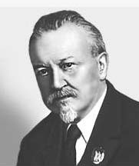
В 1935–1940 годах вышел четырехтомный «Толковый словарь русского языка» под редакцией Д. Н. Ушакова. В словаре насчитывалось 85289 слов, построен на лексике художественных произведений, публицистики, научных работ, в нем широко представлены слова советской эпохи.
Словарь Ушакова и по сей день остается лучшим толковым словарем русского языка, незаменимым справочником при работе с текстами XIX – первой половины XX веков.
Дмитрий Николаевич Ушаков
(1873–1942) – русский
и советский лингвист

Slide 18
«Его подвиг никогда не забудется нами, … созданный им чудесный словарь сослужит великую службу многим поколениям…»
К. И. Чуковский, поэт
В 1949 году вышел однотомный «Словарь русского языка» С. И. Ожегова, который выдержал
26 изданий.
Общедоступность, удобство пользования обеспечили словарю заслуженную популярность.
В 1991 году словарю присуждена премия Академии наук СССР
им. А. С. Пушкина.
Сергей Иванович Ожегов
(1900–1964) – советский лингвист, лексикограф, доктор филологических наук, профессор

Slide 19
Справочные издания, безусловно, очень полезные книги. В редком фонде Государственной библиотеки Югры
хранятся оригиналы отдельных изданий дореволюционных российских энциклопедий.
Мы хотим познакомить вас с некоторыми редкими справочными изданиями.

Slide 20
РЕДКИЕ СПРАВОЧНЫЕ ИЗДАНИЯ:
Брокгауз, Ф. А. Энциклопедический словарь : [в 86 т. с ил. и доп. материалами] / изд.: Ф. А. Брокгауз, И. А. Ефрон ; [под ред. проф. И. Е. Андреевского]. – Санкт-Петербург : Тип. акционер. о-ва Брокгауз-Ефрон, 1890–1907. – 86 т.
Большая советская энциклопедия : [в 65 т. и доп. том «СССР» без номера] / гл. ред. О. Ю. Шмидт. – [1-е изд.]. – Москва : Совет. энцикл., 1926–1947.
Большая энциклопедiя : слов. общедоступ. сведенiй по всемъ отраслямъ знанiя. – Санкт-Петербург : Просвещенiе.
Т. 1 : А – Арбросъ. – 1904. – 800, [2] с. : ил., карты.
Т. 2 : Арбуа де Жюбанвиль – Беллингсгаузенъ. – 1904. – 794, [7] с. : [37] вкл. л. ил., карты, табл.
Т. 5 : Византiя – Гадамесъ . – 1903. – 794, [2] с. : ил., карты.
Т. 6 : Гаданiе – Глазчатка . – 1903. – 794, [2] с. : ил., карты.
Малая советская энциклопедия : в 10 т. / гл. ред.: Н. Л. Мещеряков ; ред. совет: Д. Л. Вейс [и др.] ; худож.: В. А. Ватагин, Д. Н. Сырейщиков. – Москва : Совет. энцикл., 1929 – 1931. – 10 т.
Народная энциклопедия научныхъ и прикладныхъ знаний. – Москва : Тип. Т-ва И. Д. Сытина.
Т. 10 : Народное образование въ Россiи : энциклопедIя / Харьков. о-во распространения въ народ грамотности ; сост.: И. П. Болконский [и др.]. – 1910. – XII, 346 с. : ил., портр., карты.

Slide 21
Настольный энциклопедический словарь. – 5-е изд. с доп. до 1901 г. т-ва Бр. А. и И. Гранат и К. – Москва : Типо-литография А. В. Васильева, 1901.
Т. 1 : А – Бенский. – [649] с.
Т. 2 : Бенсрад – Вронченко. – [601] с.
Т. 3 : Врхлицкий – Дешнев. – [774] с.
Т. 4 : Деянира – Иези. – [706] с.
Т. 5 : Иезиды – Ленский. – [829] с.
Т. 6 : Ленстэр – Нейштадт. – [846] с.
Т. 8 : Приматы – Сутана. – [772] с.
Т. 9 : Сутерлэнд – V. – [792] с.
Павловский, И. Я. Русско-немецкий словарь = Russisch-Deutsches Worterbuch / И. Я. Павловский. – 3-е, совершенно перераб., исп. и доп. изд. – Рига : Издание Н. Киммеля, 1900. – XII, 1774 с.
Сибирская советская энциклопедия : в 4 т. – Новосибирск : Сиб. Краевое, 1929 – .
Т. 1 : А – Ж / ред. К. М. Азадовский. – 1929. – 988 с. : ил.
Справочная книга Тобольской Епархии к 1 сентября 1913 года. – Тобольск : Тип. Епарх. Братства, 1913. – [652] c. разд. паг. – Алф. указ. церквей и монастырей: с. [91–97]. – Алф. указ. священ. и церков.-служителей: с. [98–160]. – Алф. указ. церков.-приходских шк.: с. [161–166].
Техническая энциклопедия / ред. Л. К. Мартенс. – Москва : ОНТИ НКТП СССР.
Т. 9 : Справочник физических, химических и технологических величин / ред. С. И. Вавилов. – 1932. – 407 с.
Товарная энциклопедия / сост. под ред. проф. Вл. Роб. Вильямса и проф. Ф. В. Церевитинова. – Москва : Эконом. жизнь, 1927. – VII, [2] с.

Slide 22
Читайте и будьте счастливы!
Приходите: г. Ханты-Мансийск,
ул. Мира, 2
Звоните: (3467) 33-33-21, 32-26-53
Пишите: ugra@okrlib.ru
Заходите: www.okrlib.ru

